Slide 1
Lesson 6
What Will You Do This Summer?

Slide 2
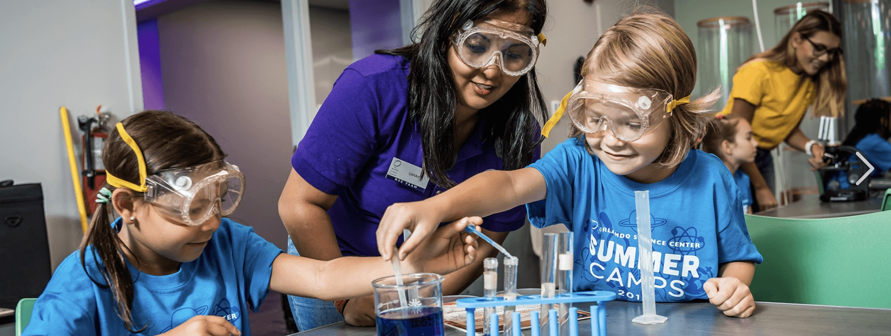
go to a science camp

Slide 3
과학 캠프에 가다

Slide 4
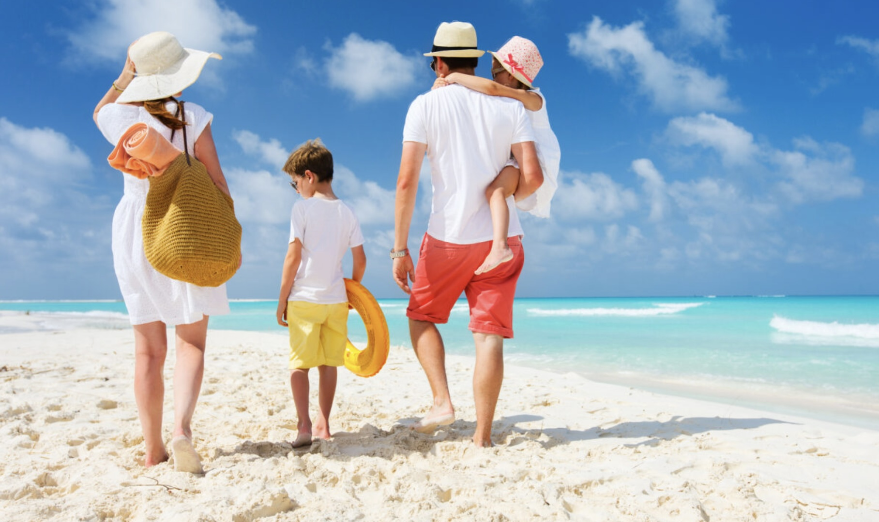
go to the beach

Slide 5
해변에 가다

Slide 6
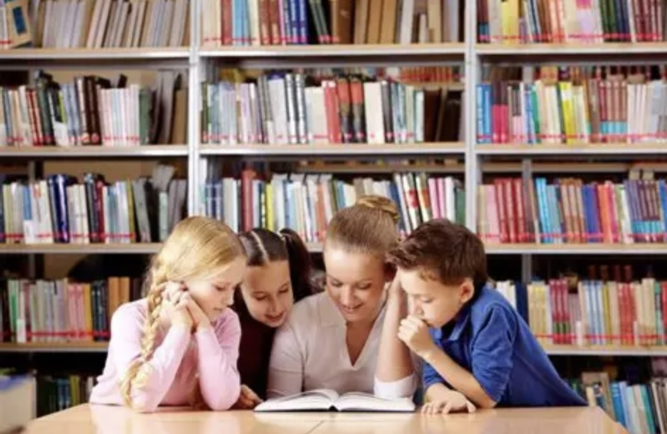
go to the library

Slide 7
도서관에 가다

Slide 8
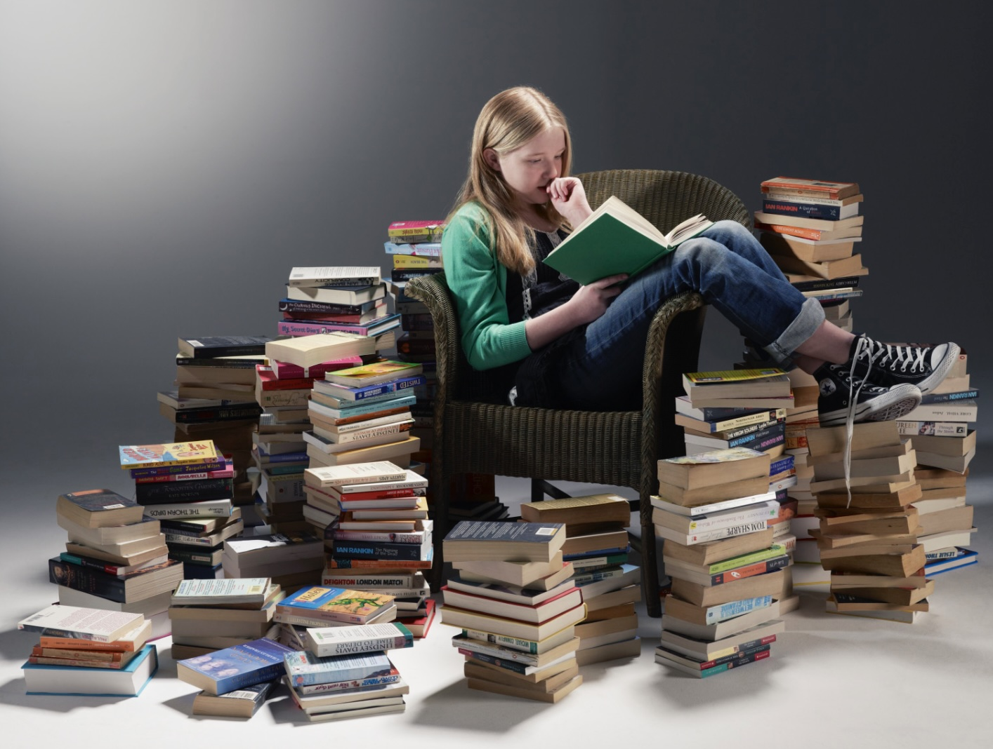
read many books

Slide 9
많은 책을 읽다

Slide 10
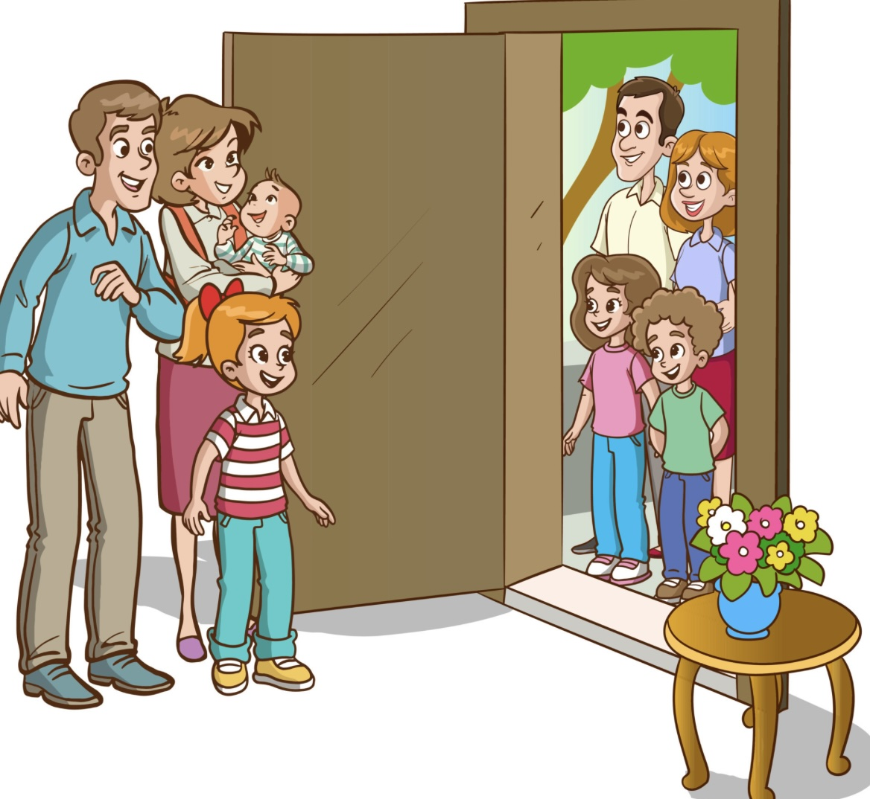
visit my cousin

Slide 11
사촌을 방문하다

Slide 12
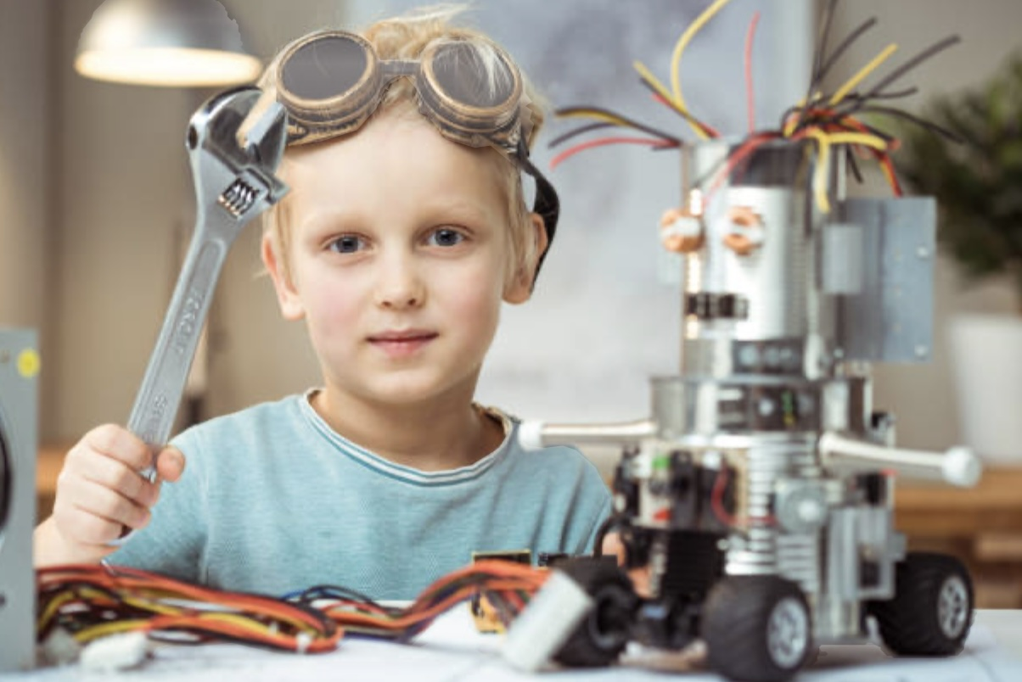
make a robot

Slide 13
로봇을 만들다

Slide 14
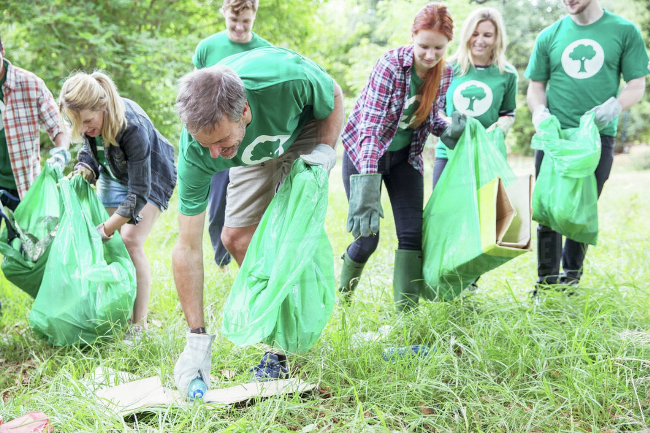
pick up trash

Slide 15
쓰레기를 줍다

Slide 16
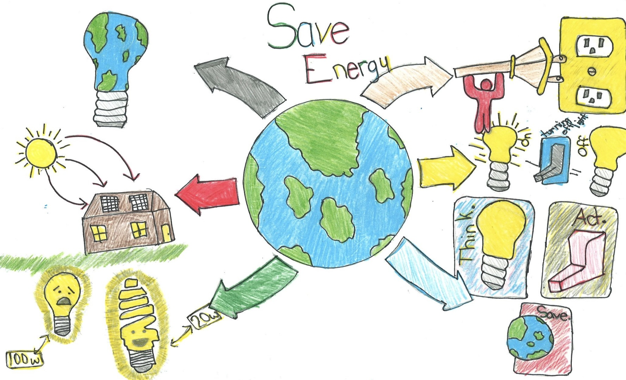
save energy

Slide 17
에너지를 절약하다

Slide 18
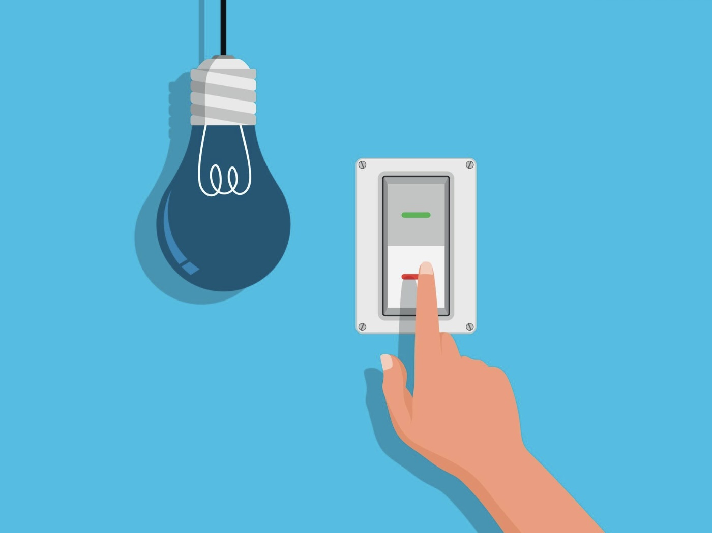
turn off the lights

Slide 19
불을 끄다

Slide 20
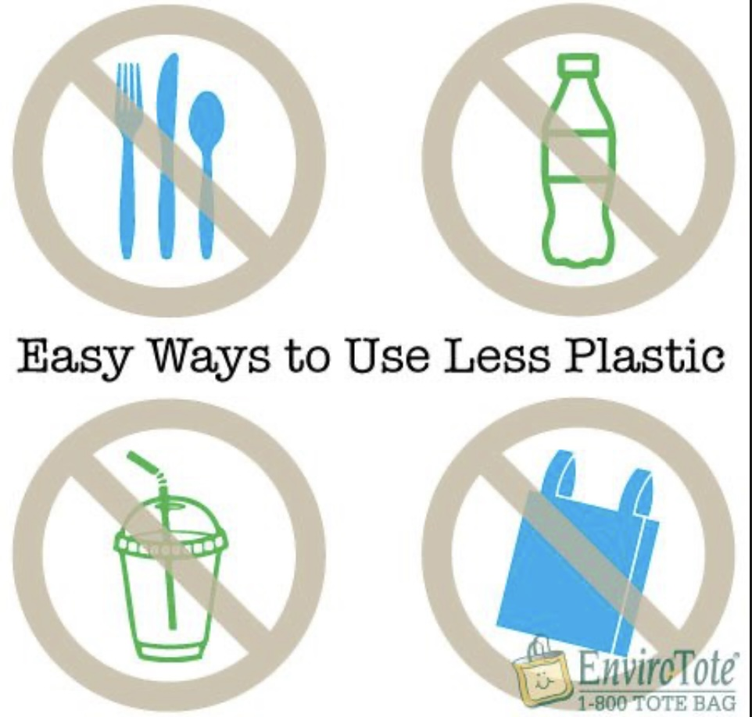
use less plastic

Slide 21
플라스틱을 덜 사용하다

Slide 22
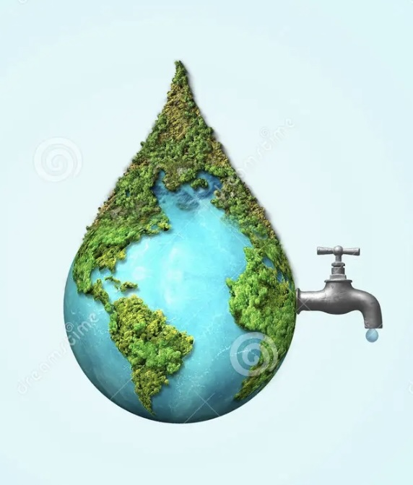
save water

Slide 23
물을 절약하다

Slide 24
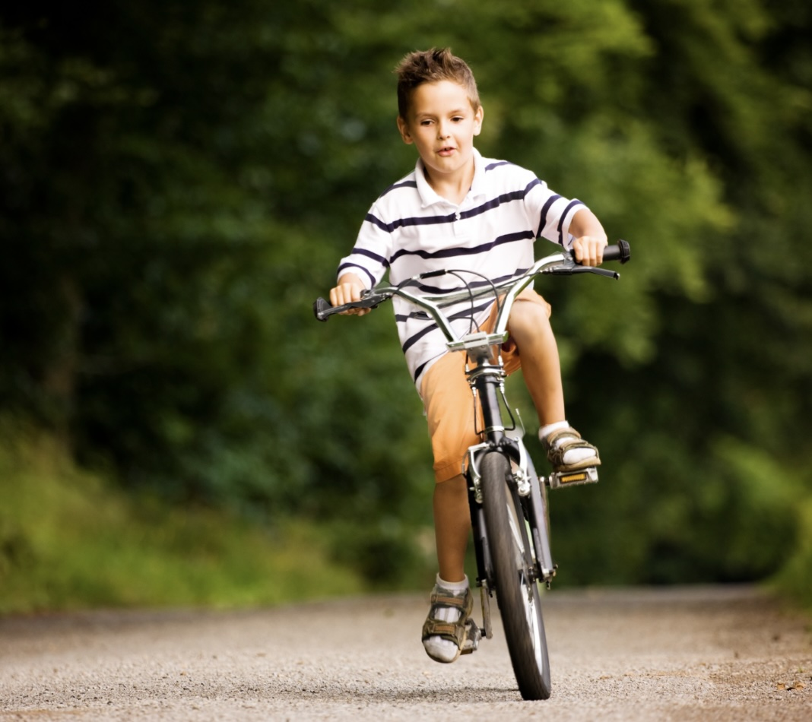
ride a bike

Slide 25
자전거를 타다

Slide 26
Practice 1-in Korean (한글로)

Slide 27
go to a science camp

Slide 28
go to the beach

Slide 29
go to the library

Slide 30
read many books

Slide 31
visit my cousin

Slide 32
make a robot

Slide 33
pick up trash

Slide 34
save energy

Slide 35
turn off the lights

Slide 36
use less plastic

Slide 37
save water

Slide 38
ride a bike

Slide 39
Practice 2-in English (영어로)

Slide 40
과학 캠프에 가다

Slide 41
해변에 가다

Slide 42
도서관에 가다

Slide 43
많은 책을 읽다

Slide 44
사촌을 방문하다

Slide 45
로봇을 만들다

Slide 46
쓰레기를 줍다

Slide 47
에너지를 절약하다

Slide 48
불을 끄다

Slide 49
플라스틱을 덜 사용하다

Slide 50
물을 절약하다

Slide 51
자전거를 타다

Slide 52
Practice 3-in English (영어로)

